Slide 1
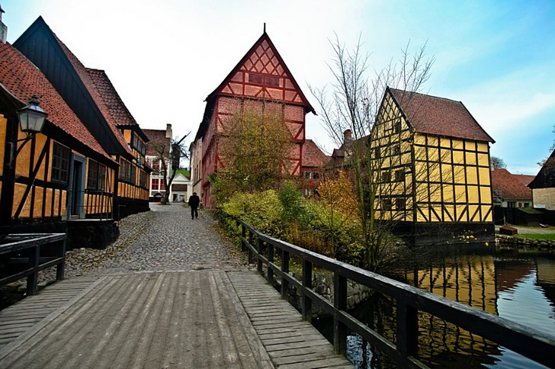
Страны Европы: ДАНИЯ

Slide 2
Дания
Дания островная страна. В ее состав входит более 400 островов, а Гренландия и Фареры имеют автономный статус.
На территории Дании сохранилось около 600 замков, дворцов, крепостей.
Их отличают богатство и пышность в экстерьерах и интерьерах. В архитектуре зданий присутствует едва ли не все существующее разнообразие стилей.
В стране богатые картинные галереи, собрания скульптур, огромное количество музеев
Именно в этой стране Андерсен написал свои милые сказки. В Оденсе стоит памятник Стойкому оловянному солдатику, а Русалочка стала символом Дании.
Датчане первыми стали строить развлекательные парки. Дирихавсбакен открыли еще в 1538. Тиволи и Леголенд — по сей день вызывают изумление.
Говорят, что впечатленный парком Тиволи Уолт Дисней построил Диснейленд. А ЛегоЛенд вообще не нуждается в рекламе. Датчане милые, гостеприимные, любящие уют люди. Здесь принято дарить женщинам цветы без повода, а на ужин зажигать свечи.

Slide 3
Старинную гавань Нюхавн называют сердцем Копенгагена. Разноцветные дома на набережной помнят Г.Х. Андерсена, который успел пожить почти в каждом из них.

Slide 4
Статуя Русалочка Символом Копенгагена и всей Дании, стала полюбившаяся горожанам Русалочка из сказки Андерсена. Мало кто не знаком с грустной, и в то же время жизнеутверждающей, историей этой трогательной героини. В 2013г исполнилось 100 лет с того времени, как она появилась в порту. Эдвард Эриксен изготовил скульптуру специально для пивного короля Карла, после того как Его Величество был впечатлен одноименной постановкой в театре.

Slide 5
Парк Тиволи Распахнув свои сказочные ворота в 1843г, Тиволи (Орхус) стал одним из первых развлекательных парков в Европе. С мая по сентябрь не смолкает веселая музыка и детский смех, дают бесплатные представления уличные артисты. Кроме экстремальных развлечений здесь свой театр пантомимы, огромный зал для классической музыки, часто выступают знаменитости. Днем Тиволи утопает в цветах, а ночью в фейерверках.

Slide 6
ЛегоЛэнд В небольшом городке Биллунд датчане сотворили чудо-страну – ЛегоЛенд. Каждый ребенок хоть раз в жизни слышал о ней и мечтал туда попасть. Парк занимает 100 000кв. м и состоит из 8 зон. Для его постройки создателям понадобилось около 50 млн. кубиков. Для самых маленьких открыта зона Дупло с мягким покрытием. По сказочной стране ходит паровозик, есть детская автошкола, своя действующая пожарная часть, которая тоже состоит из легокубиков.

Slide 7
Музей современного искусства в Орхусе Одна из самых необычных панорам, предложенных авторами и работниками музея искусств – это посмотреть на город через разноцветные стекла радужного нимба над крышей здания. ARoS крупный центр инсталляций творческих экспериментов современных художников. Пятиметровая скульптура мальчика на корточках художника Ron Mueck стала своеобразной визиткой музея.

Slide 8
Парк развлечений Дирехавсбаккен Старейший парк развлечений 1538г был устроен на рыночной площади Клампенборга при Королевском парке оленей. Сегодня организаторы пытаются сохранить его в стиле и духе средневековья. Как и много столетий назад публику потешает фокусами Пьеро, цирковые артисты. Прокатившись на велосипеде можно посмотреть на пасущихся оленей в Оленьем парке. Вход бесплатный.

Slide 9
Церковь Спасителя (Church of Our Saviour) в Копенгагене Церковь Христа Спасителя легко узнать по необычному виду башни, которая чем-то похожа на торт. Постепенно ведущие изнутри ступеньки выходят наружу в виде винтообразной, золоченой лестницы. Наверху сверкает шпиль со сферой и четырехметровой статуей Христа. Спаситель держит в руке знамя. Это главный храм Копенгагена, который, кроме всего прочего, уникален действующим органом 17в и карильоном из 48 колоколов.

Slide 10
Замок Розенборг - летняя резиденция датских королей построена по всем правилам архитектуры эпохи Возрождения. Сегодня это замок–музей, в котором хранятся сокровища монархов, атрибуты власти, большие коллекции картин, фарфора и др. На территории дворцового парка есть кафе, кукольный театр, можно увидеть статую Андерсена.

Slide 11
Мыс Гренен - самая северная точка Дании славится тем, что здесь встречаются два моря – Балтийское и Северное. Чтобы увидеть вполне обозримую границу, нужно пройти пешком по косе, зачастую преодолевая песчаную поземку. Купание в этом месте строго запрещено по причине сильных течей. В 15в на берегу был построен маяк, который является действующим до сих пор. Еще одна достопримечательность этого места – церковь-предупреждение тем, которые строят свой дом на песке, а не на камне. Целый этаж этого здания засыпало песком, и прихожане покинули его.

Slide 12
Эресуннский мост - Эресунская линия соединяет Данию со Швецией, является автомобильной и железнодорожной магистралью. Конструкция включает в себя мост, искусственный остров и подводный туннель. Он имеет протяженность более 7тыс м. Проезд платный – примерно 46 евро. На открытии моста в 2000г присутствовали король Карл Густав и королева Маргарет.

Slide 13
Рунные камни в Еллинге Первое письменное упоминание о Дании как о государстве было найдено на рунных камнях, которые хранятся в белоснежной церкви г. Эллинга. Ученые относят надписи на камнях к 955г. Большой камень установлен королем Гором в честь своей жены Тюры, а второй — его сыном Харольдом, который крестил Данию. В настоящее время камни одели в стеклянные саркофаги, чтобы сохранить от разрушения.

Slide 14
Государственный музей искусств Величайшее собрание картин, скульптурных композиций музея насчитывает 9000 бесценных экспонатов общемирового значения. Тициан и Рубенс, Рембрандт и Микеланджело, Пикассо и Дюрер, Матисс и Модильяни, огромное множество эскизов, зарисовок других прославленных художников. Инициатором создания коллекции выступил придворный смотритель Палаты искусств Г. Морель.

Slide 15
Меловые утесы острова Мён Белоснежные утесы острова, отражаясь, разбавляют синь моря. Кажется, что художник голубой краской очертил Мен. Обрывистые берега тянуться на 6 км и поднимаются в высоту до 128м. Самое высокое место назвали Троном Королевы. Остров полюбили ласточки и лебеди. Здесь свободно произрастает 20 видов орхидей, которые охраняются местными законами.

Slide 16
Замок Кронборг Шекспир прославил город Элсинор на весь мир, поселив Гамлета в замке Кронборг. Благодаря драматургу Замок Короны стал замком Гамлета, принца датского. Легенды утверждают, что в подвалах замка Кронборг спит еще один принц Дании, богатырь Ожье, хранитель родной земли. В случае опасности оживет, воспрянет он от сна и защит свой народ.

Slide 17
Собор Роскилле Две башни этого роскошного собора всегда привлекали датских художников, рисовавших виды Дании. Храм стал хранилищем духа и истории датчан, здесь хоронили монархов страны на протяжении почти тысячи лет. Многие усыпальницы настоящие произведения искусства. Первую деревянную церковь на этом месте, по свидетельствам найденных рун, построил первый король Дании Харольд Синезубый еще во времена викингов. В соборе сохранились резные скамьи 15в, искусный алтарь и барельефы.

Slide 18
Спасибо за внимание!

